Slide 1
گزارش اجمالی معادن و پروژه های شرکت تجلی
پایان آذر 1402

Slide 2
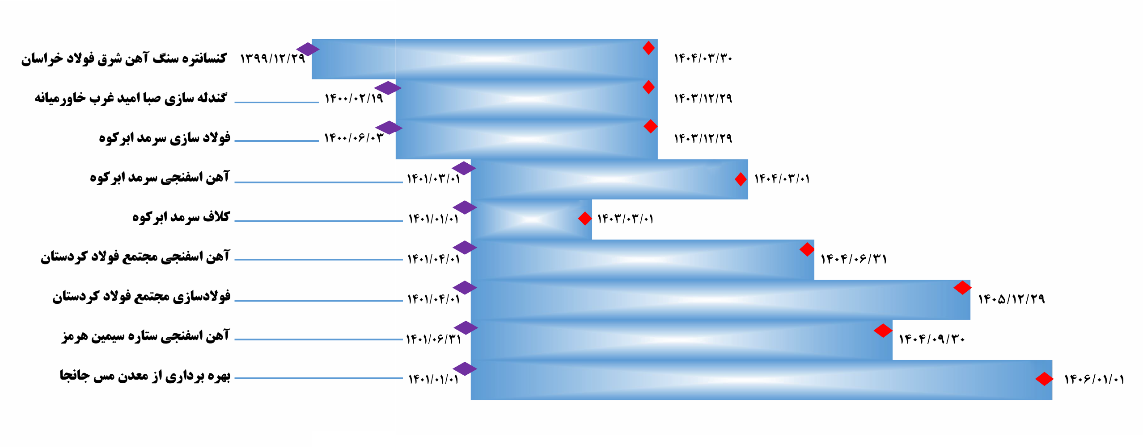
تاریخ شروع و بهره برداری پروژه های در دست اجرا
تاریخ شروع
تاریخ بهره برداری

Slide 3
ظرفیت پروژه میلیون تن در سال

Slide 4
پیشرفت فیزیکی پروژه ها منتهی به 1402/09/30
یکی از پروژه های فولاد سرمد ابرکوه (کلاف) علی رغم اینکه در اردیبهشت ماه 1403 جهت تولید پیش بینی شده بود به احتمال در 22 بهمن ماه 1403 افتتاح و به تولید آزمایشی خواهد رسید.

Slide 5
وضعیت معادن و محدوده های معدنی
ردیف | کیلومتر مربع | نوع ماده معدنی | وضعیت
1 | 9.6 | عناصر نادر خاکی | گواهی کشف
2 | 10
3 | 247 |  | درخواست صدور پروانه اکتشاف
4 | 236
5 | 124.4 | عناصر نادر استراتژیک (لیتیم و عناصر همراه) | پروانه اکتشاف
6 | 7.7 |  | پروانه اکتشاف
7 | 172.5 |  | پروانه اکتشاف
8 | 167 |  | درخواست صدور پروانه اکتشاف
9 | 76.12 |  | درخواست صدور پروانه اکتشاف
10 | 240 |  | درخواست صدور پروانه اکتشاف
11 | 229.65 |  | درخواست صدور پروانه اکتشاف
12 | 20 |  | پروانه اکتشاف
13 | 40.47 |  | درخواست صدور پروانه اکتشاف
14 | 11.5 |  | پروانه اکتشاف
15 | 69.66 |  | درخواست صدور پروانه اکتشاف
16 | 24.76 |  | درخواست صدور پروانه اکتشاف

Slide 6
وضعیت معادن و محدوده های معدنی
ردیف | کیلومتر مربع | نوع ماده معدنی | وضعیت
17 | 1.68 | مس | گواهی کشف
18 | 1.9 | مس | پروانه اکتشاف
19 | 32 | مس | پروانه اکتشاف
20 | 15 | کلسیت | درخواست صدور پروانه اکتشاف
21 | 5.3 | کانسنگ طلا | پروانه اکتشاف
22 | 24 | کانسنگ طلا | پروانه اکتشاف
23 | 12 | کانسنگ طلا | پروانه اکتشاف
24 | 4.45 | سیلیس | پروانه بهره برداری
25 | 2 | دولومیت | درخواست صدور پروانه اکتشاف

Slide 7
شرکت های فعال، پیمانکاری
شرکت بازرگانی معادن و صنایع معدنی ایران:
معاملات انجام شده:
گندله
کنسانتره سنگ آهن
نرمه آهن اسفنجی
آهن اسفنجی
الکترود گرافیتی
واردات و ترخیص ماشین آلات حفاری و اکتشافی از کشور ترکیه
کنسانتره زغالسنگ
کک
فروسیلیس
کنسانتره
نمایندگی فروش از تولید کننده فروسیلیکومنگنز کشور هندوستان
شرکت معدن کار باختر:
اهم پروژه های در دست اجرا:
برداشت، خردایش، تغلیظ و دانه بندی از :
معدن باباعلی
معدن شهرک صبانور
معدن گلالی
پیمانکار باطله برداری مس جانجا
حجم باطله برداری 20 میلیون متر مکعب
مبلغ حجم قرارداد 1780 میلیارد تومان
مدت قرارداد : 3 سال (فاز 1)

Slide 8
شرکت اکتشاف تجلی صبا
با توجه به ضعف اکتشاف در سطح عمومی کشور که بیشتر ناشی از دو عامل فقدان ماشین آلات مناسب و نیروی کارآمد و آموزش دیده می باشد، شرکت تجلی مصمم گردید در راستای توسعه بهینه اکتشافات، علی الخصوص در حوزه محدوده های معدنی در اختیار، نسبت به تاسیس یک شرکت قوی با موضوع اصلی فعالیت در حوزه اکتشافات با مشارکت شرکت صنعتی و معدنی صبانور نسبت به تجهیز ماشین آلات اکتشافی با دانش فنی روز و قابلیت حفاریهای عمیق و نیمه عمیق و آموزش کادر مجرب اقدام نماید که در حال حاضر در شرکت ملی مس ایران و چند پروژه در صبا نور فعالیت می کند. این شرکت در حال خرید دستگاه های حفاری عمیق می باشد.

